Slide 2
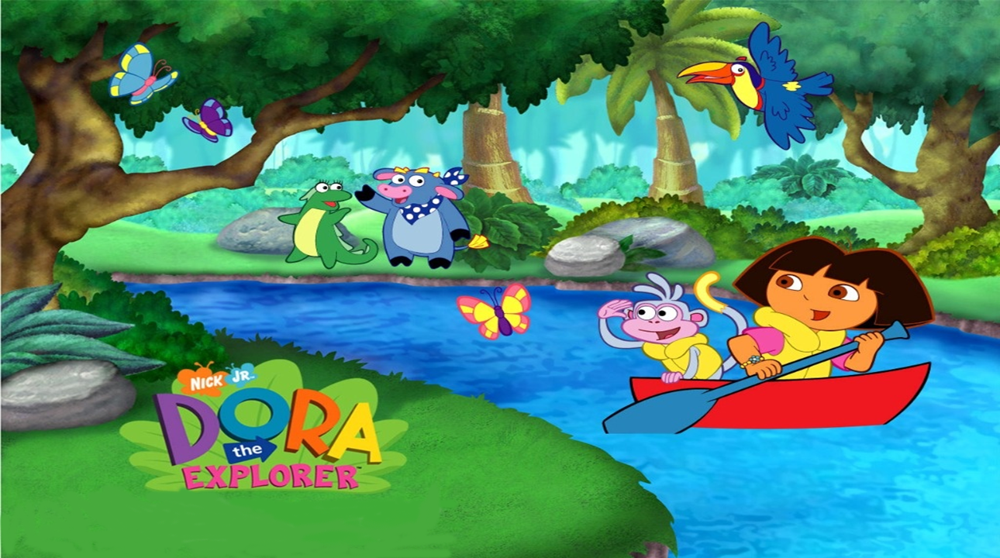
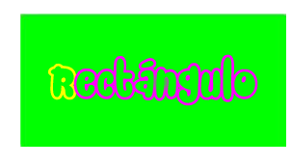

Slide 3
Es un cuadrilátero que tiene los cuatro ángulos iguales.
Tiene dos lados cortos y dos lados largos

Slide 4
Es un paralelogramo que tiene los lados iguales.
Las diagonales perpendiculares se cortan en el punto medio de ambas, cada una de las diagonales es eje de simetría.
Tiene cuatro lados.

Slide 5
Es un cuadrilátero que tiene lados iguales.
Diagonales y perpendiculares iguales.

